Slide 1

2011年4月
Notes:
XXX填写讲师姓名
培训中你打算采取那种形式的互动方式，以充分调动学员的积极性。
常用互动方式包括：讲授、小组讨论、研讨会、角色扮演、案例研究、内网培训、自学、观看录像等。

Slide 2
范围与目标
交流对象：
  手机端软件测试人员
交流目标：
  Android编译环境安装
  Android常用测试命令
  Android数字签名
  Android数据抓包
  APK应用程序运行日志跟踪
本次交流将占用100分钟

Slide 3
Android编译环境安装
步骤：
1、组件安装
2、ADT安装
3、SDK升级
4、AVD创建
5、启动模拟器

Slide 4

一、组件安装
1、安装JDK(Java Development Kit, 即Java开发工具包)
下载解压后，勿忘添加环境变量：
Path = E:\Program Files\jdk1.6.0_13\bin
JAVA_HOME = E:\Program Files\jdk1.6.0_13
CLASSPATH = E:\Program Files\jdk1.6.0_13\jre\lib\*.jar;.;

Slide 5
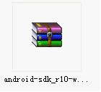
一、组件安装
2、安装SDK（Software Development Kit, 即软件开发工具包 ）
下载解压后，勿忘添加环境变量：
Path = E:\Program Files\android-sdk-windows\tools

Slide 6

一、组件安装
3、安装Eclipse(一个开放源代码的、基于 Java 的可扩展开发平台 )
直接下载解压

Slide 7

二、ADT安装
ADT(Android Development Tools, 即Android开发工具集)Plug-in
1、启动eclipse，点击图标

Slide 8
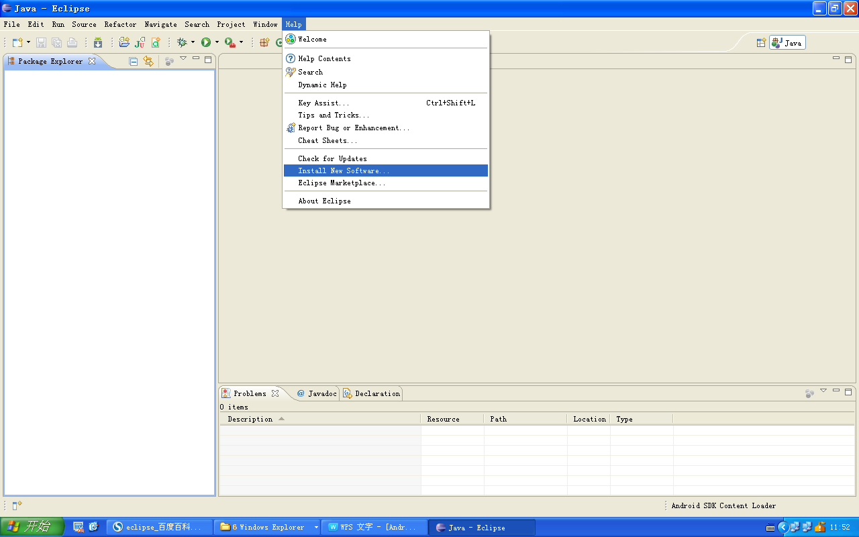
二、ADT安装
2、进入eclipse，依次选择“Help”—“Install New SoftWare”

Slide 9
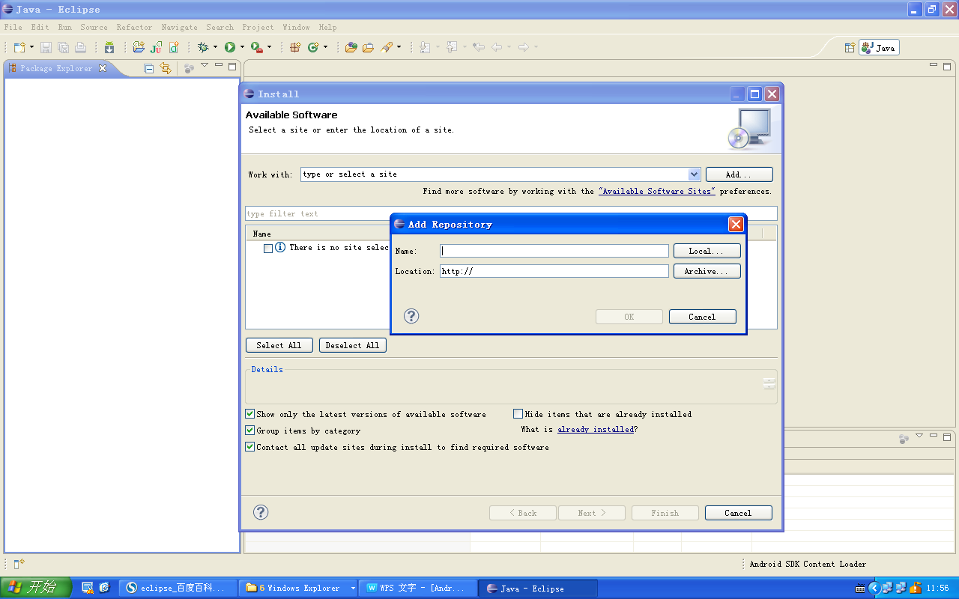
二、ADT安装
3、弹出安装对话框，点击“Add”，于弹出对话框中Name项输入“ADT”，Location项输入“https://dl-ssl.google.com/android/eclipse”，点击“OK”

Slide 10
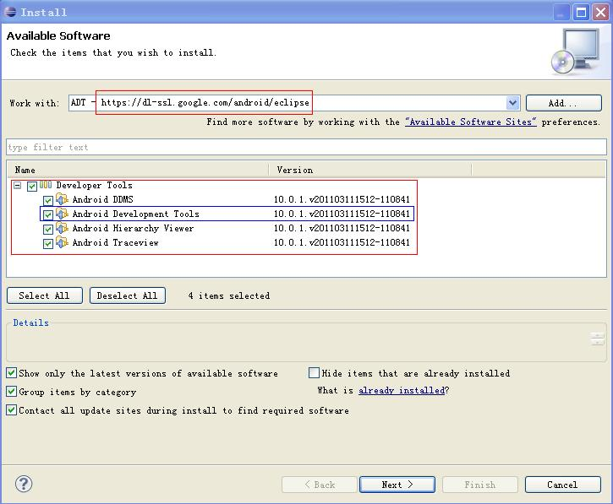
二、ADT安装
4、勾选“Android Development Tools”，依次点击“Next”、“Finish”，安装完成后重启eclipse

Slide 11
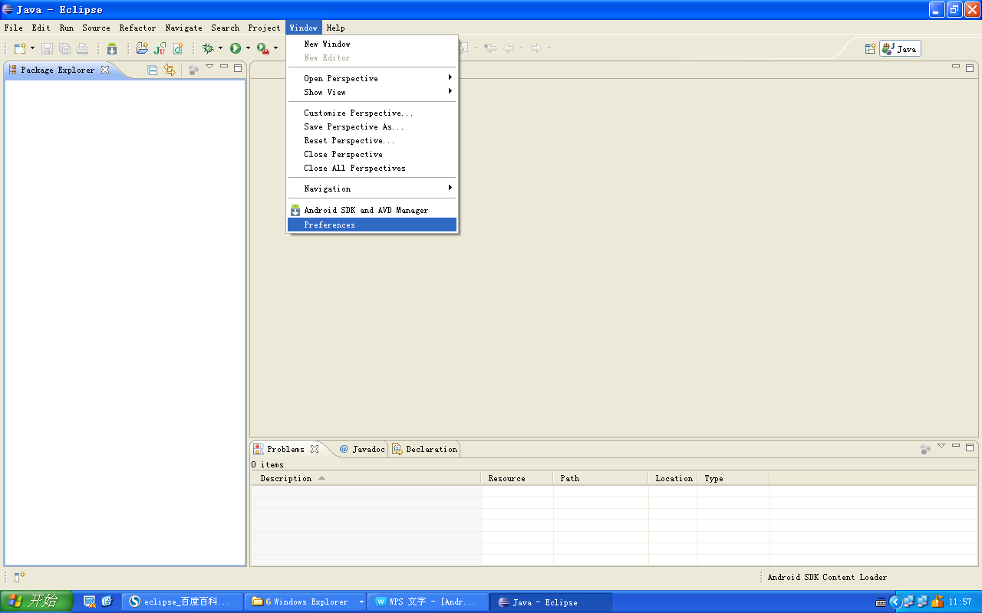
二、ADT安装
5、依次选择“Window”—“Preferences”，打开属性设置对话框

Slide 12
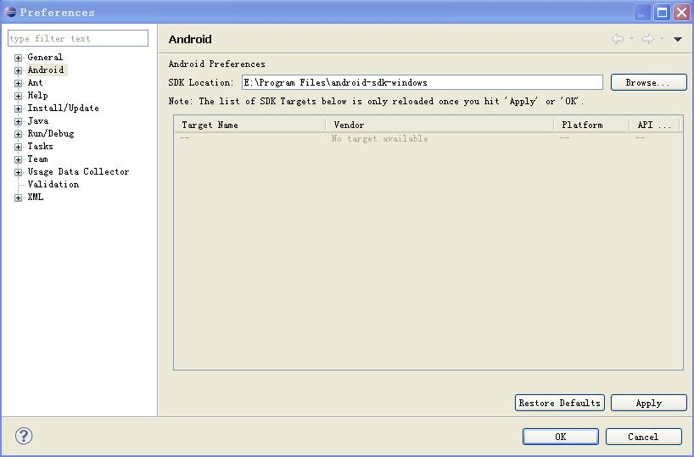
二、ADT安装
6、选中“Android”，在右边的SDK Location 项中选择刚解压android-sdk_r10-windows路径

Slide 13
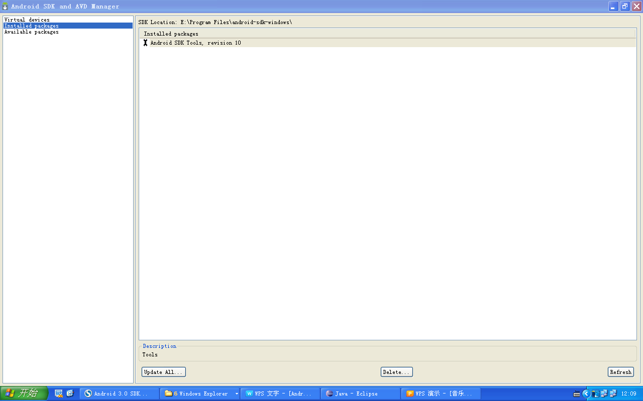
三、SDK升级
1、选中“Installed packages”，选中右边列表框中待升级的安装包，点击“Update All”

Slide 14
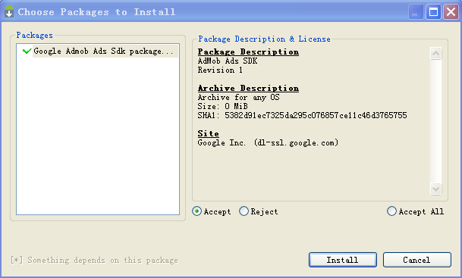
三、SDK升级
2、选择待升级的安装包，点击“Install”，开始升级安装包，升级成功后重启eclipse即可

Slide 15
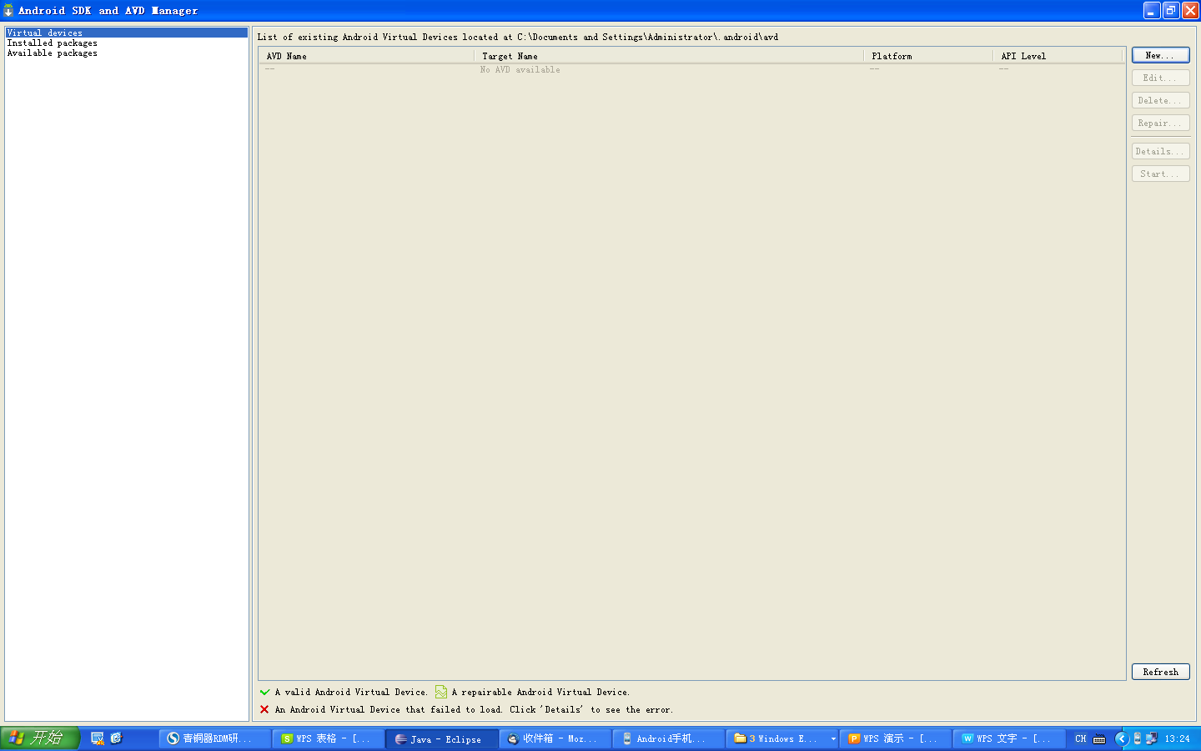
四、AVD创建
1、依次选择“Window”—“Android SDK and AVD Manager ”，打开AVD管理器

Slide 16
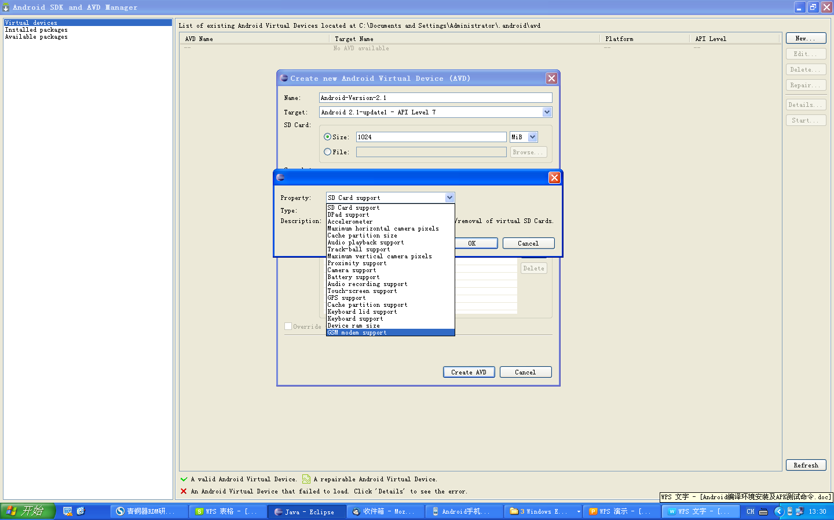
四、AVD创建
2、依次选填AVD配置项，点击“Create AVD”。创建成功后，AVD列表框中显示该模拟器设备名。

Slide 17
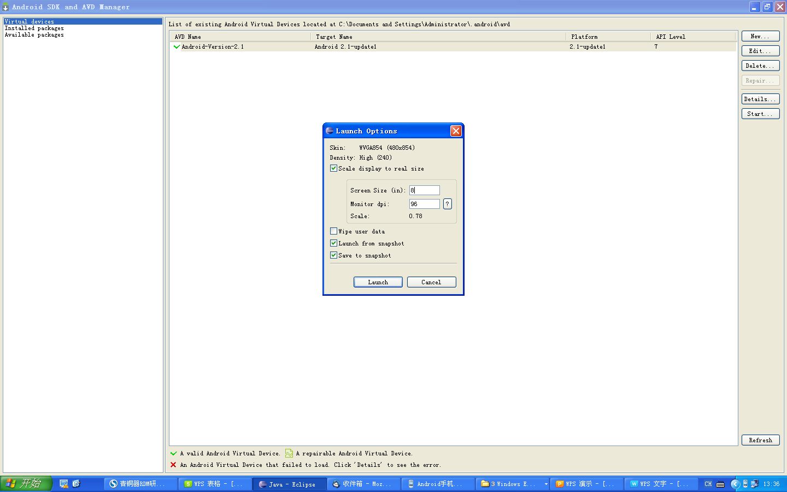
五、启动模拟器
1、选中待启动AVD，点击“Start”，弹出启动选项框。依次设置分辨率和是否使用快照，点击“Launch”

Slide 18
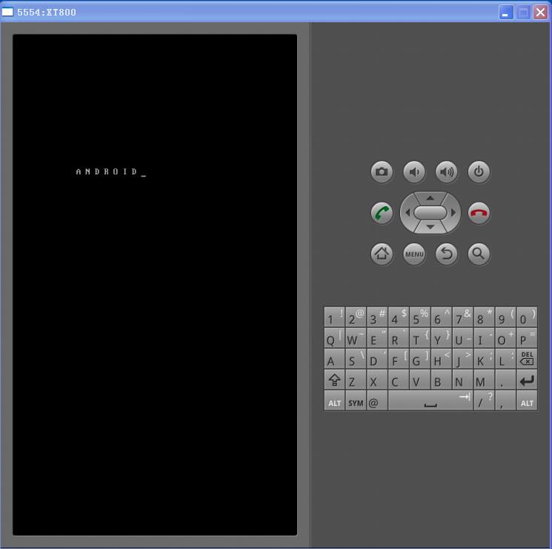
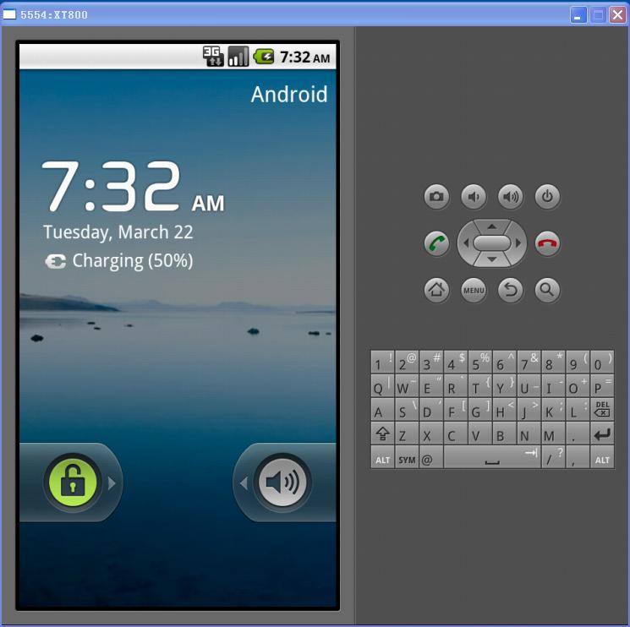
五、启动模拟器
2、等待模拟器启动界面及其配置项生效。

Slide 19
Android常用测试命令
  1、安装/卸载：adb
  2、版本查看：aapt
  3、反编译：dexdump

Slide 20
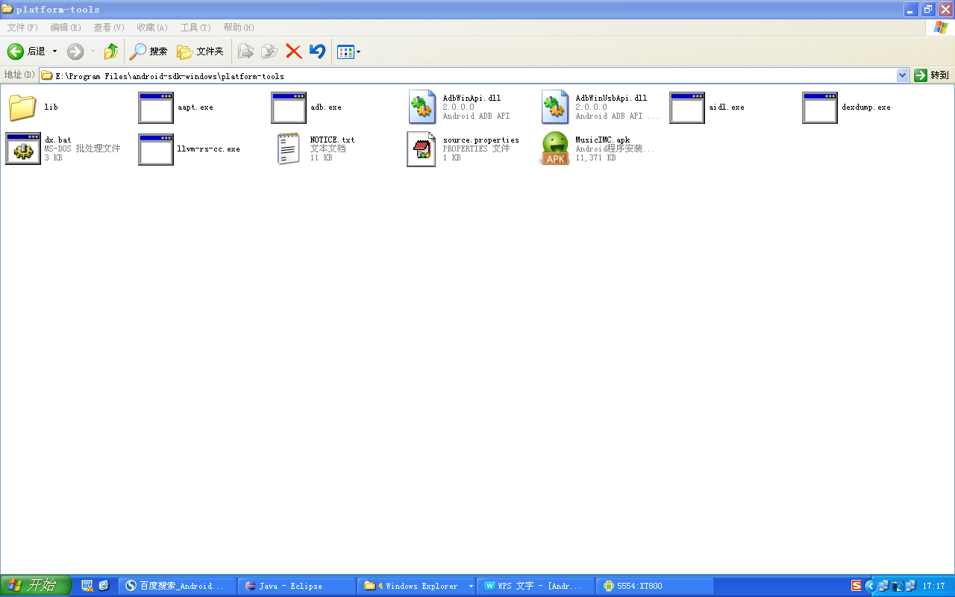
一、安装/卸载
1、将APK应用程序拷贝至\android-sdk-windows\platform-tools下，如图所示（MusicIMC.apk）

Slide 21

一、安装/卸载
2、打开DOS命令窗口，依次输入命令，命令格式如下：

Slide 22
一、安装/卸载
安装过程中问题排查：
1、提示“error: more than one device and emulator”，如图所示
原因：当前正在运行两个模拟器设备，即运行了1个以上模拟器或运行模拟器的同时手机正在连接PC
解决：关闭多余模拟器设备
2、若已经安装该程序，则提示“Failure [INSTALL_FAILED_ALREADY_EXISTS]”，如图所示
出现上述情况，可先卸载APK，如图所示

Slide 23

一、安装/卸载
1、若安装成功，则提示“Success”，如图所示
2、使用第三方应用程序安装/卸载APK（例如：豌豆夹、91助手等）
模拟器中运行程序，如图所示：

Slide 24
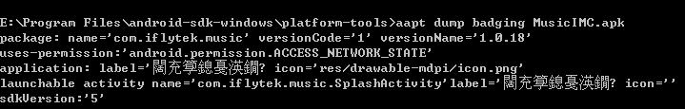
二、版本查看
1、使用命令查看APK版本号、包名、固件版本号
2、具体信息：
包名：com.iflytek.music
版本号：1.0.18
应用程序图标：icon.png
系统版本号（支持的最低版本）：5（即 Android 2.0）

Slide 25
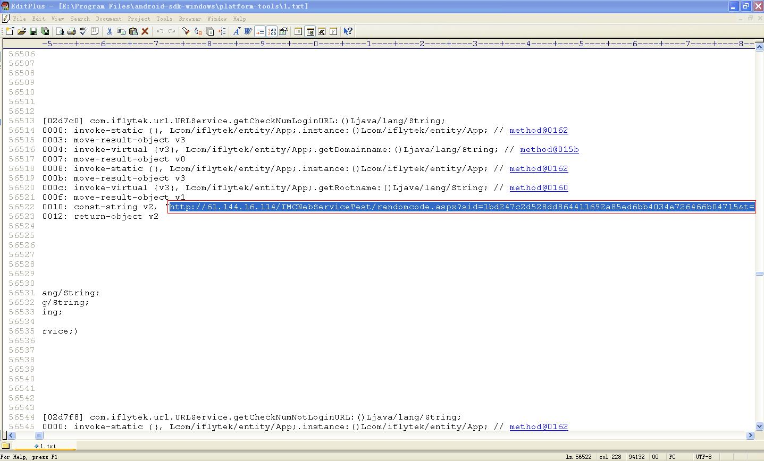
三、反编译
1、使用命令查看APK中接口配置地址
将APK应用程序后缀名.apk改为.zip，解压出classes.dex，然后执行反编译命令，如图所示
2、打开1.txt，即可查看相应接口配置地址是否正确。

Slide 26
Android数字签名
  步骤：
  1、生成密钥库（keystore）
  2、使用密钥库进行签名
  3、使用命令验证签名
  4、通过安装应用程序验证签名

Slide 27
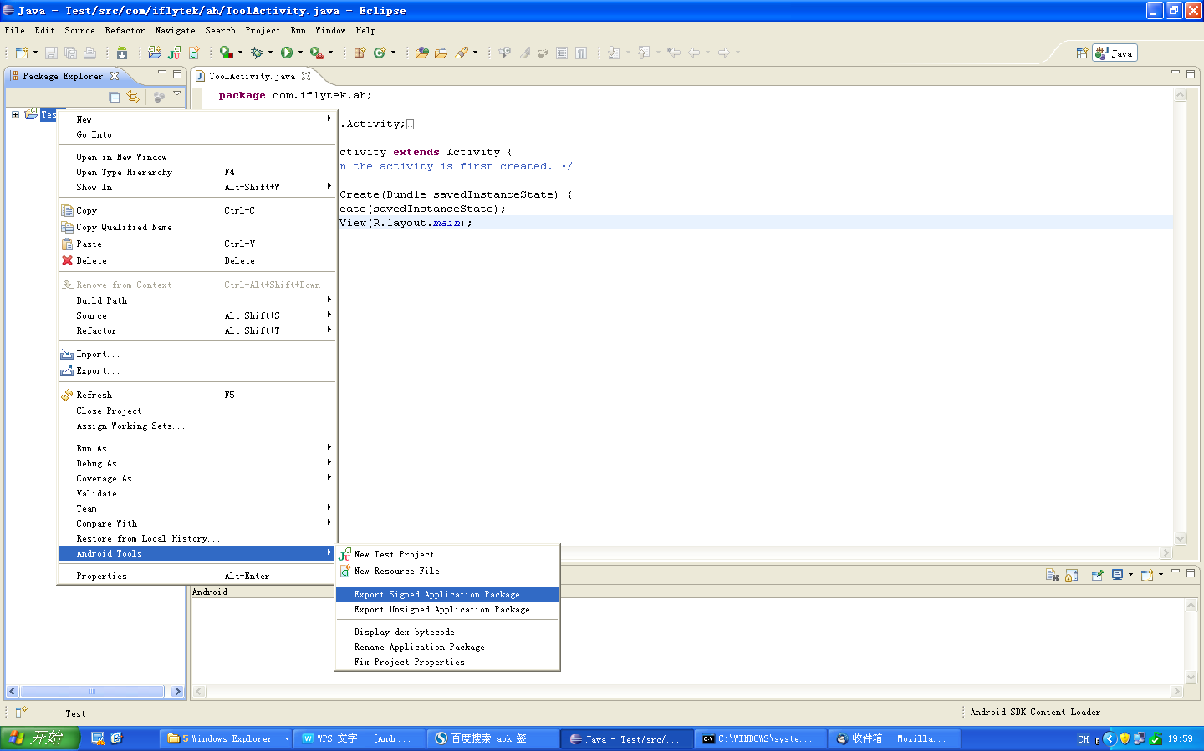
Android数字签名
1、生成密钥库（keystore），执行步骤如下图所示：

Slide 28
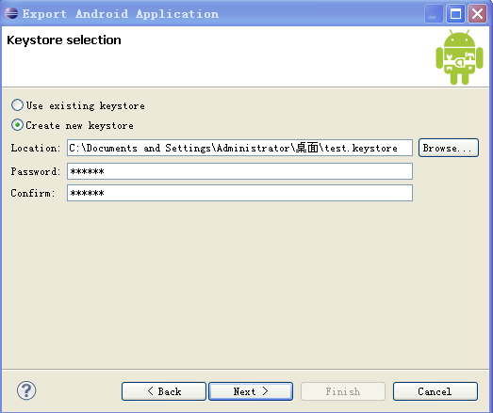
Android数字签名

Slide 29
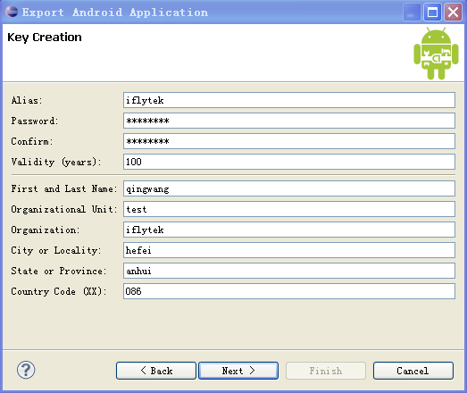
Android数字签名

Slide 30
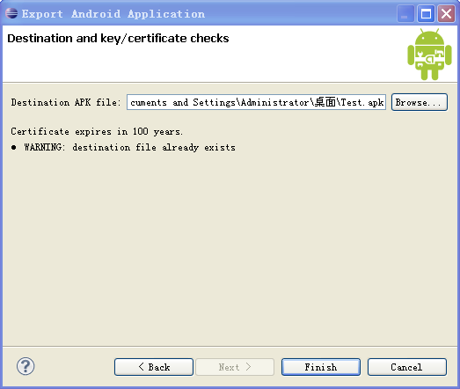
Android数字签名
2、使用密钥库进行签名，执行步骤如下图所示：

Slide 31

Android数字签名
3、使用命令验证签名，执行步骤如下所示：
（1）验证APK是否签名成功：若已签名，如图所示
（2）若未签名或签名失败，如图所示

Slide 32
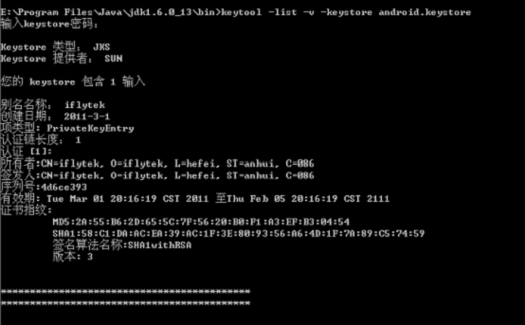
Android数字签名
（3）查看签名信息
输入命令“keytool -list -v -keystore *.keystore”，查看签名详细信息，如图所示

Slide 33
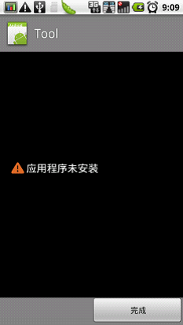
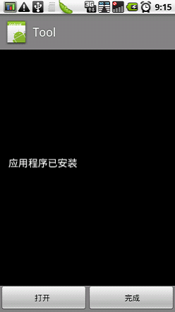
Android数字签名
4、通过安装应用程序验证签名
（1）安装未签名的APK应用程序或覆盖签名不一致应用程序Tool的结果，如图所示：
（2）安装已签名的的APK应用程序Tool的结果，如图所示：

Slide 34
Android数据抓包
  步骤：
  1、启动模拟器
  2、运行联网程序
  3、生成数据包文件
  4、使用抓包工具（wireshark）进行查看

Slide 35

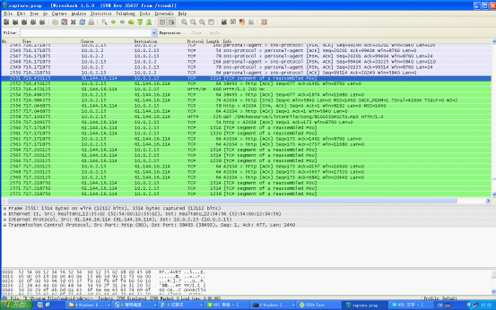
Android数据抓包
1、实时生成数据包文件：emulator -avd Test -tcpdump capture.pcap
2、使用抓包工具（Wireshark）查看数据包文件

Slide 36
APK应用程序运行日志跟踪
  步骤：
  1、切换至DEBUG查看模式
  2、定时跟踪日志
  3、定位并截图

Slide 37
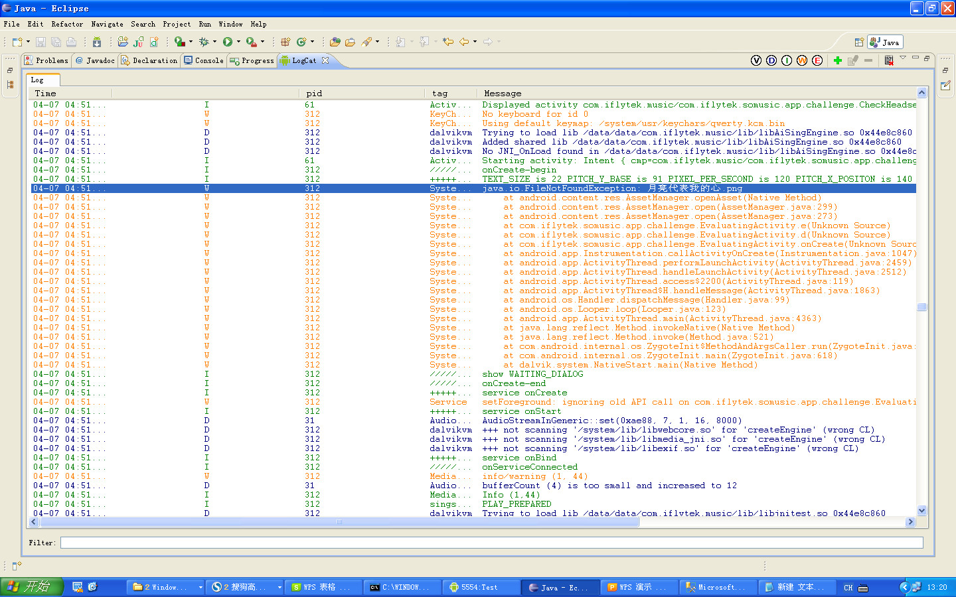
APK应用程序运行日志跟踪
1、优先关注“E（Error）”级别的信息，其次是“W（Warning）”级别的信息

Slide 38
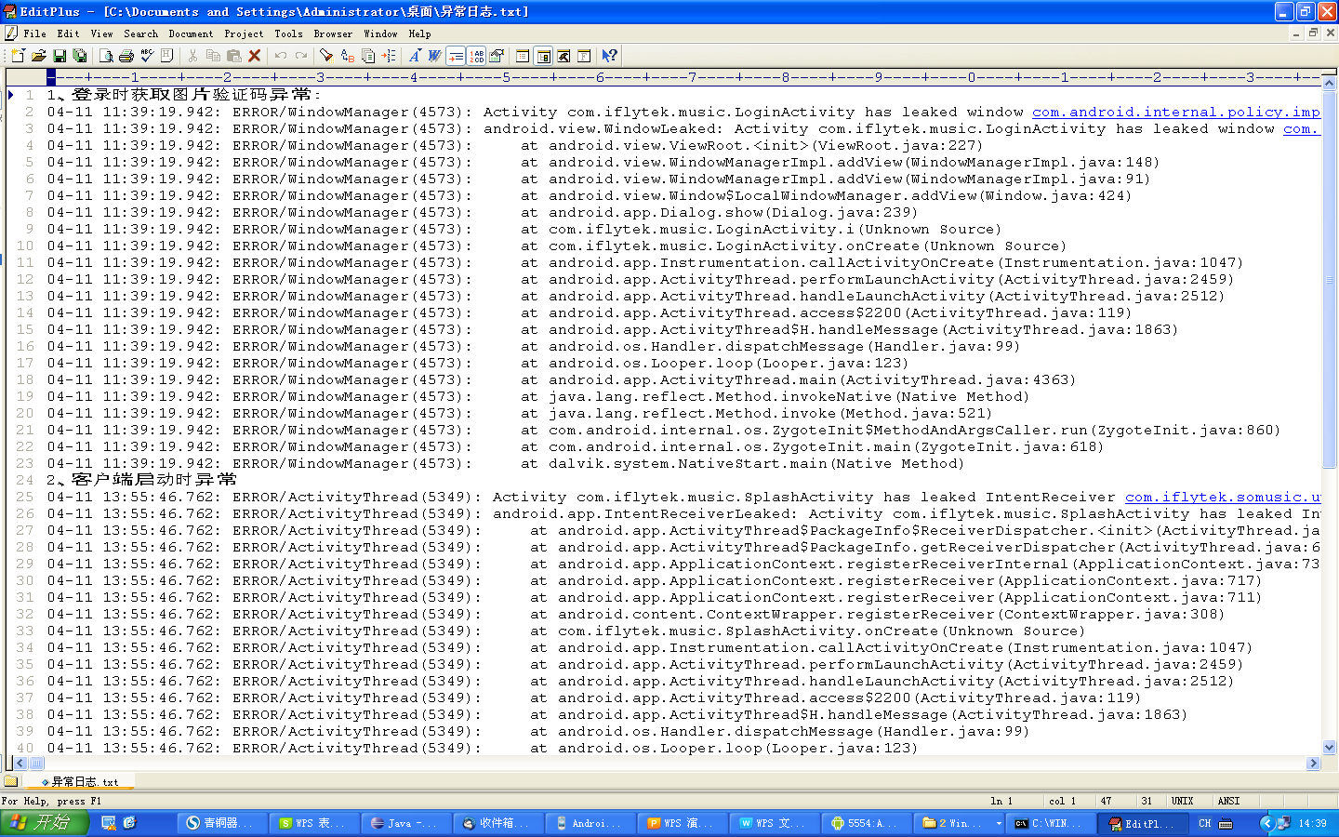
APK应用程序运行日志跟踪
2、按“Ctrl+C”复制粘贴信息至文本文件中或截图，并作为附件上传。

Slide 39

欢迎大家提问
Any Question ?

